Slide 1
Ступени общественного развития (Ч. 2)
Лицей Ивацевичского района
Обществоведение (повышенный уровень). 11 класс
Ситник П.В.
2022
Notes:
‹#›

Slide 2
План
Технологический подход

Slide 3
Технологический подход
Технологический подход позволяет выделить разные типы общества в зависи- мости от уровня развития техники и технологий
Техника (от греч. τεχνικός - искусство, мастерство, умение) - это вся совокупность средств, с помощью которых человек воздействует на предмет труда в процессе производственной деятельности
Технология (от греч. techne – искусство, мастерство, умение и logos – слово, смысл)
совокупность методов обработки, изменения свойств сырья (исход- ного материала) в процессе производства продукции
операции по добыче, транспортировке и хранению продукции, яв- ляющиеся частью общего производственного процесса

Slide 4
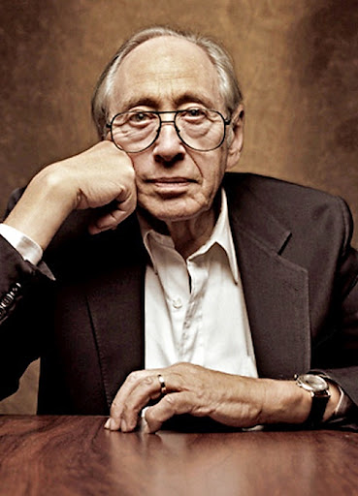
Технологический подход
Американский социолог Элвин Тоффлер, автор работы «Третья волна» (1980 г.), считал, что в развитии человечества можно выделить три стадии-«волны», непосредст- венно связанные с технико- технологичес- ким развитием. Эти «волны» создают осо- бые типы общества
Элвин Тоффлер

Slide 5
Технологический подход
Теория «третьей волны» Э.Тоффлера
Первая волна
Вторая волна
Третья волна
связана с аграрной революцией
связана с промышленной революцией
связана с научно-технической революцией
на смену обществу охот- ников и собирателей пришло общество зем- ледельцев и скотоводов
переход от ручного тру- да к машинному произ- водству; формирование индустриального об- щества
становление постиндустриального общества
волна практически исчерпала свою силу
волна начала откатываться назад
волна ускоряет свой разбег

Slide 6
Технологический подход
«Три волны» развития общества
Доиндустриаль- ное (традицион- ное) общество | Господство сельского хозяйства. Сословное общество. Большая роль в жизни церкви, собственников земли, армии
Индустриальное общество | Преобладание промышленного производства. Рост городов и городского населения. Значительная роль науки и научных от- крытий. Развитие товарно-денежных отношений
Постиндустриаль-ное общество | Главный фактор производства – научно-технический прогресс и информационные технологии. Значительная роль в жизни знаний. Преобладание в экономике сферы услуг. Сокращение числа работников, занятых в материальном производстве

Slide 7
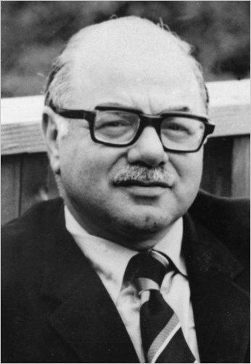
Технологический подход
Термин «постиндустриальное общество» получил широкое распространение в резуль- тате появления научных работ американско- го социолога Дэниэла Белла, в частности, книги ««Грядущее постиндустриальное об- щество. Опыт социального прогнозирова- ния» (1973 г.).
Дэниэл Белл

Slide 8
Технологический подход
Основные признаки постиндустриального общества (по Д.Беллу)
создание экономики услуг
доминирование слоя научно-технических специалистов
центральная роль теоретического научного знания как источни- ка нововведений и политических решений в обществе
возможность самоподдерживающегося технологического роста
создание новой «интеллектуальной» техники

Slide 9
Технологический подход
Характерные черты постиндустриального общества
экономику, основанную на производстве товаров, сменяет экономи- ка услуг
сокращение числа занятых в сельскохозяйственном и промышлен- ном производстве
применение ресурсосберегающих технологий, которые обеспечи- вают повышение производительности труда и качества продукции
определяющую роль в процессе производства играют специалисты, техники, менеджеры
«революция управляющих (менеджеров)»: роль управляющих кор- порациями становится более важной, чем роль собственников капи- тала
возрастает общественное значение научного знания и информа- ционных технологий

Slide 10
Технологический подход
Характерные черты постиндустриального общества
многократно увеличиваются капиталовложения в отрасли, которые определяют научно-технический прогресс, или наукоёмкое произ- водство
появление комплексных научно-производственных объединений, которые соединяют науку, производство, образование, обслужива- ние наукоёмкой продукции
складывание нового типа работника – высококвалифицированного специалиста, который ориентирован на постоянное повышение своих профессиональных знаний и умений, на непрерывное образо- вание, а высокое качество работника включает не только его квали- фикацию, но и здоровье, психическое состояние, морально-волевые качества, общую культуру
усиленное развитие индустрии благосостояния, нацеленной на удовлетворение потребностей людей

Slide 11
Технологический подход
Характерные черты постиндустриального общества
расходование больших средств на развитие образования, здравоох- ранения, транспорта, сферы досуга
культура основывается на широком использовании электронных средств и процессов массовой коммуникации
формирование информационного общества, технико-технологичес- кой основой в котором становятся компьютеры, телевидение, спут- никовая связь и Интернет
информация становится наиболее значимым ресурсом
производство и потребление информации выступают важнейшим видом деятельности
информационные и телекоммуникационные технологии становятся основой не только экономики, но и других сфер жизни людей, а ин- формационная среда, наряду с социальной и экологической, - важ- нейшей средой обитания человека

Slide 12
Технологический подход
Д.Белл даёт следующее определение постин- дустриального общества: «Постиндуст- риальное общество определяется как об- щество, в экономике которого приоритет пе- решёл от преимущественного производства товаров к производству услуг, проведению исследований, организации системы образо- вания и повышению качества жизни; в ко- тором класс технических специалистов стал основной профессиональной группой и, что самое важное, в котором внедрение ново- введений... всё в большей степени стало за- висеть от достижений теоретического зна- ния... Постиндустриальное общество... Пред- полагает возникновение нового класса, представители которого на политическом уровне выступают в качестве консультантов, экспертов или технократов».
Дэниэл Белл

Slide 13

Технологический подход
«В постиндустриальном обществе элита - это элита знающих людей. Такая элита обладает властью в преде- лах институтов, связанных с интеллектуальной дея- тельностью - исследовательских организаций, универ- ситетов и т.п. - но в мире большой политики она обла- дает не более чем влиянием. Поскольку политические вопросы всё теснее переплетаются с техническими проблемами (в широких пределах - от военной техно- логии до экономической политики), "элита знания" мо- жет ставить проблемы, инициировать новые вопросы и предлагать технические решения для возможных от- ветов, но она не обладает властью сказать да или нет. В этой связи крайне преувеличенной представляется идея о том, что "элита знания" может стать новой эли-той власти»... Новая технократическая элита характе- ризуется более высокой нравственностью, эффектив- ностью и справедливостью, т.к. эта элита представлена наиболее образованной, просвещённой частью общества, которая достигла своего благосостояния за счёт своих выдающихся качеств. И соответственно, власть такой новой элиты называется «меритократией».
Д.Белл. «Грядущее пост- индустриальное общесво. Опыт социального прог- нозирования». 1973 г.

Slide 14
Технологический подход
Сферы жизни информационного общества
Сфера жизни общества | Характерные черты
Экономическая | Информация становится основным ресурсом. Работа с ин- формацией становится ключевым источником занятости. Повышается конкурентоспособность средних и мелких предприятий. Расширяются возможности работы на дому. Главным становится на количество произведённой про- дукции, а её качество. Деятельность людей направлена не столько материальными интересами, сколько заботой о качестве жизни, стремлением получать удовлетворение от проделанной работы.

Slide 15
Технологический подход
Сферы жизни информационного общества
Сфера жизни общества | Характерные черты
Социальная | Изменяется социальная структура общества. На смену классам и социальным слоям индустриального и началь- ного этапа постиндустриального общества приходят «ин- формационные сообщества», объединяющие тех, кто вла- деет информационными технологиями и умело ими поль- зуется. Происходит расширение компьютерных сетей. Создаётся телекоммуникационная инфраструктура, включающая сети передачи данных. Появляются огром- ные базы данных, доступ к которым через сети получают миллионы людей. Вырабатываются единые правила по- ведения в сетях и поиска в них информации.

Slide 16
Технологический подход
Сферы жизни информационного общества
Сфера жизни общества | Характерные черты
Политическая | Власть начинает смещаться от капитала к знанию (богат- ство и сила уже – это информация и информационные технологии). Расширяется свободный доступ к полити- ческой информации, на деле гарантируется свобода сло- ва. Формируется электронная система обратной связи между гражданами и структурами власти. Возникает проблема защиты частных интересов личности. Совре- менные политические технологии, соединённые с элект- ронными СМИ, дают возможность манипулировать об- щественным сознанием, создавать «управляемую демок- ратию» (PR-технологии).

Slide 17
Технологический подход
Сферы жизни информационного общества
Сфера жизни общества | Характерные черты
Культурная | Возрастает роль информации, науки, образования. Возни- кает новое информационное пространство – Интернет, а с ним – широкие возможности для дистанционного образо- вания. Возникает компьютерный досуг, общение с «вир- туальной реальностью». Мировое информационное прос- транство расширяет диалог между народами и отдельны- ми членами общества. Человеку становится всё труднее критически осмысливать предоставляемую ему информа- цию. Создаётся угроза обеднения, стандартизации куль- турной жизни.

Slide 18
Технологический подход
«Три волны» в развитии общества
 | Доиндустриаль-ная волна | Индустриальная волна | Постиндустриаль- ная волна
Технологии, лежа- щие в основе «волны» | Примитивные те- хнологии (ручной труд) | Машинное произ- водство | Наукоёмкие техноло- гии, компьютериза- ция производства
Основная отрасль экономики | Сельское хозяйст- во | Промышленность | Сфера услуг и произ- водство информации
Социальная структура общест- ва | Строгая иерархия общества с низ- кой социальной мобильностью | Общество с высо- ким уровнем гори- зонтальной и вер- тикальной со- циальной мобиль- ности | Профессиональное деление, рост сред- него класса, развитие гражданского общес- тва
Главная ценность общества | Традиции, рели- гия | Города, техника | Наука, образование
Хронологические рамки периода | От возникнове- ния человечества до XIX в. | XIX в. | XX-XXI вв.

Slide 19

Технологический подход
Рывком для первой волны стало внедрение сельс- кого хозяйства, для второй и третьей волн – про- мышленная и научно-техническая революция. У каждой технологической волны есть свой ключевой продукт, и могущество государств и общественных объединений зависит от обладания и контроля над ним. В древнем обществе и Средних веках таким продуктом была земля, в индустриальную эпоху – товарные рынки сбыта и сырьё. В постиндуст- риальном обществе, в фазе третьей технологи- ческой волны ключевым продуктом становится ин- формация. По мнению Э.Тоффлера, волна «прока- тывается» постепенно и одновременно на планете существуют все три стадии. При этом периоды меж- ду волнами постепенно сокращаются: тысячелетия для первой волны, 300 лет для второй волны. Третья волна, по оценке Э.Тоффлера, полностью сменит вторую в течение нескольких десятилетий.
Э.Тоффлер. «Третья волна». 1980 г.

